Slide 1
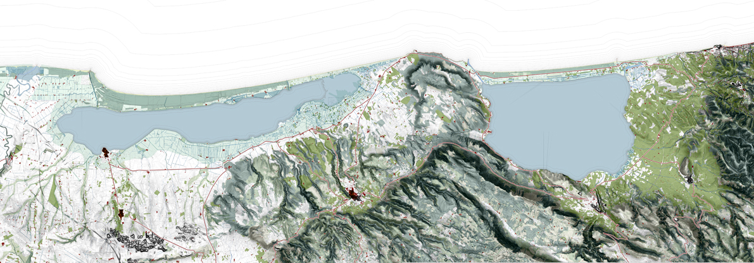
APPUNTAMENTI FORMATIVI
I PROCESSI PARTECIPATIVI IN PUGLIA
dott. Gianfranco Pazienza
Il PPTR E LE AREE DEI LAGHI COSTIERI
Ing. Stefano Dal Sasso
coordina
dott. Antonio Trombetta
Attività di approfondimento dedicata agli amministratori, ai tecnici ed aperta agli aderenti al processo partecipativo laghi garganici
GIOVEDI 29 OTTOBRE ORE 16.00
IN VIDEO CONFERENZA
https://meet.google.com/ahq-piei-xih

